Slide 1




工作汇报
—2026月1月—

Slide 2

汇报内容
1
PARTNR
目录
2
---
CONTENT
3
---
6

Slide 3
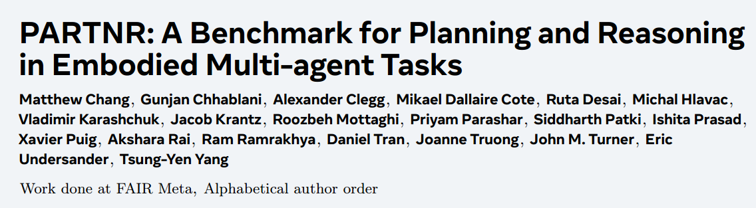
【文献信息】

Slide 4
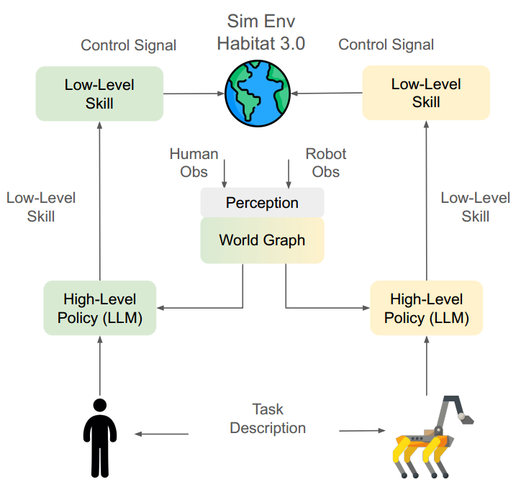
【数据集】
任务类型
1.无约束任务: 子任务可以由任意智能体以任何顺序完成。
2.空间约束任务: 要求物体必须放置在特定的空间位置或满足特定的空间关系。
3.时间约束任务: 要求动作必须按特定顺序执行（例如：先洗碗再擦干）。
4.异构能力约束任务: 任务需要根据智能体的不同能力分配，某些动作可能只有其中一方能完成。
Agent类型
1.机器人智能体: 由 LLM 驱动，负责感知环境、规划逻辑并调用工具执行动作。
2.人类智能体: 在仿真中可以是基于预设策略的模拟人，也可以是真实的“人在回路 (Human-in-the-loop)”操作。
3.协作模式: 智能体可以处于全知 或局部观察状态。在局部观察下，智能体必须通过移动和感知来更新其内置的 WorldGraph。

Slide 5
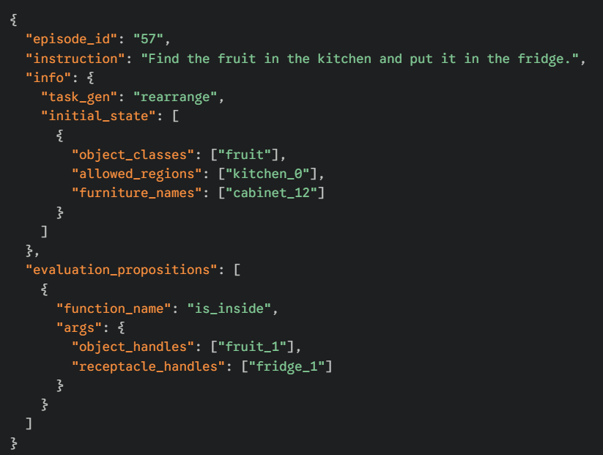
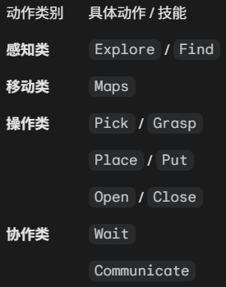
【数据组织】
单场景GT
1.场景实时生成，增加随机性
2.不关心中间步骤，只验证最终状态
3.局部感知和全局感切换

Slide 6
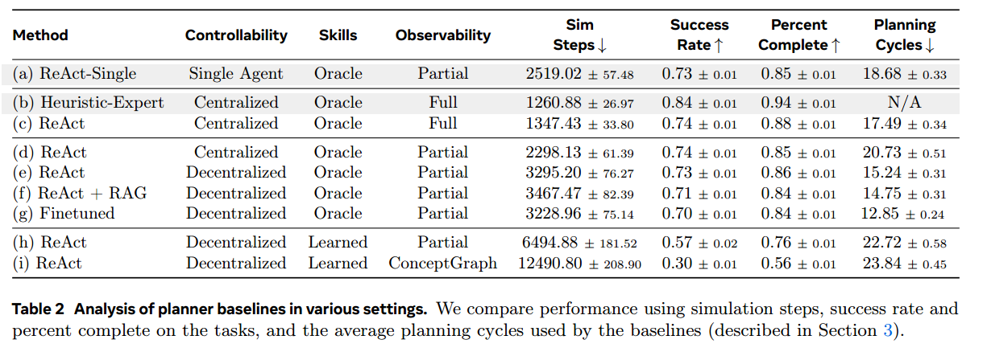
【实验设计】

Slide 7
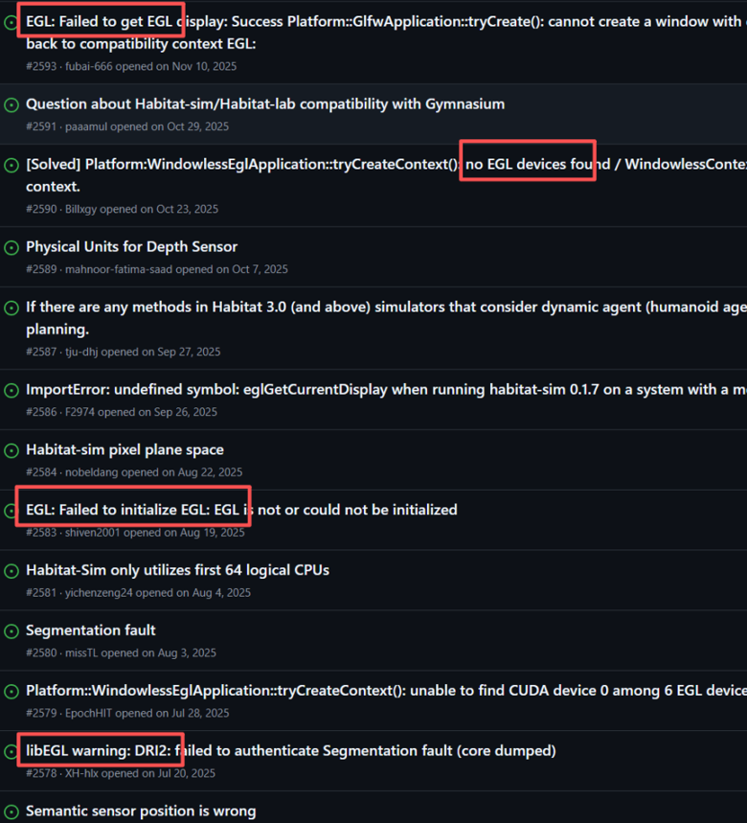
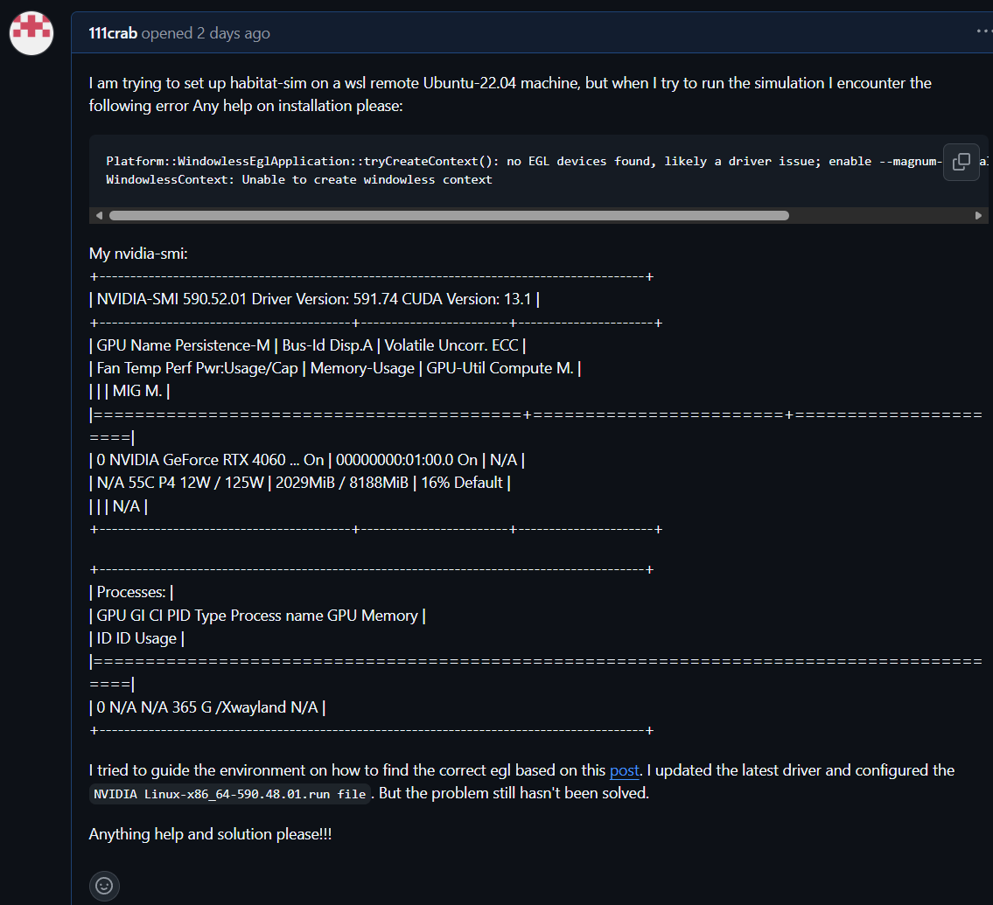
【issue】

Slide 8
汇报内容
1
PARTNR
目录
2
---
CONTENT
3
---
4
5
6

Slide 9
汇报内容
1
PARTNR
目录
2
---
CONTENT
3
---
4
5
6

Slide 10

Thanks！

